Slide 1
Cours : Mécanique Quantique
L’oscillateur Harmonique
(Amphi 7)
Ahmed Dhouib

Slide 2
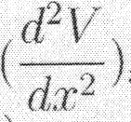
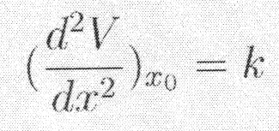
Introduction
L'oscillateur harmonique est le modèle le plus simple qu'on puisse utiliser pour décrire les états de vibration d'un système physique.
Un grand nombre de systèmes sont régis, au moins d'une manière approchée par les équations de l'oscillateur harmonique et chaque fois qu'on étudie le comportement d'un système au voisinage d'une position d'équilibre stable x_{o} , correspondante à un minimum du potentiel on aboutit à des équations qui à la limite des petites oscillations sont celles de l'oscillateur harmonique.
En effet dans ces cas on peut développer le potentiel V(x) au voisinage de x_{o} en série de Taylor jusqu'au second ordre :
Dans ce développement :
-Le premier terme V(x_{o}) est constant et correspond à la valeur de V(x) au point x_{o}.
-Le deuxième terme est nul car la dérivée première de V(x) s'annule en x_{o} puisque V(x) est minimal en ce point.
Dans le troisième terme la quantité est une constante positive, c'est la dérivée
seconde du potentiel V(x) au point x_{o} où il est minimal.
En posant :
x_{o}

Slide 3
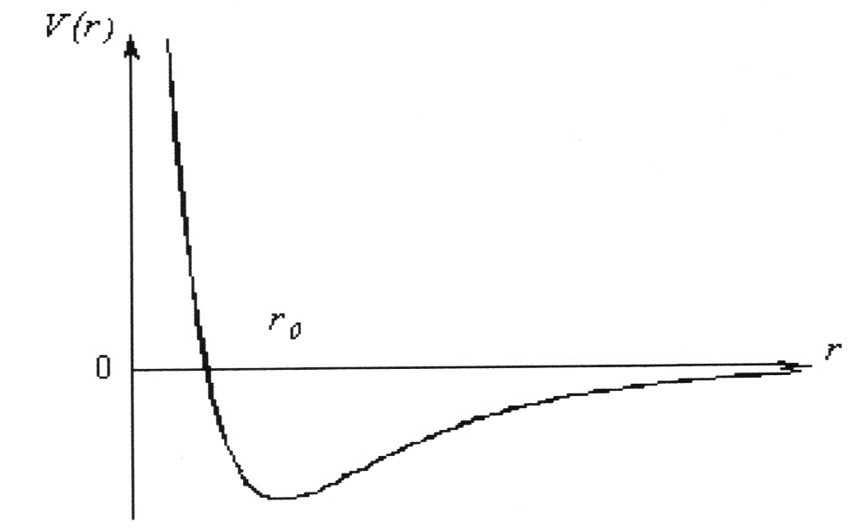
On aura au voisinage de la position d'équilibre stable :
qui est une fonction parabolique de l'écart à la position d'équilibre x = x_{o} . Cette approximation du potentiel au voisinage de la position d'équilibre est appelée : approximation harmonique.
A titre d'exemple on peut citer le potentiel de Lehnard-Jones qui décrit l'interaction entre deux atomes distants de r dans un gaz rare et qui est défini par:

Slide 4
Ce potentiel admet un minimum au point x₀ et son expression approchée au voisinage de cette position d'équilibre s'exprime par un potentiel harmonique valant :
Les résultats qu'on va établir dans ce chapitre sont applicables à toute une série de phénomènes physiques importants : vibration des atomes d'une molécule, oscillations des atomes dans un réseau cristallin….
De plus l'oscillateur harmonique constitue un exemple d'application simple et pédagogique du formalisme général de la mécanique quantique.
Nous traiterons d'abord l'oscillateur à une dimension et on généralisera au cas de l'oscillateur isotrope à plusieurs dimensions qu'on rencontre dans de nombreux problèmes physiques.

Slide 5
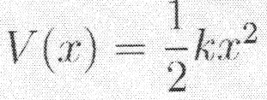
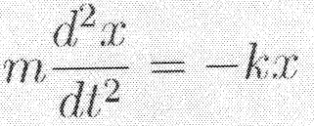
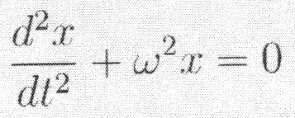
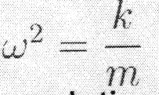
1. L'oscillateur harmonique classique
L’exemple le plus courant est celui d'une particule de masse m se déplaçant sans frottement sur l'axe horizontal Ox sous l'action d'une force de rappel proportionnelle à l'élongation et dérivant du potentiel
L’équation du mouvement de la particule sur l'axe Ox s'écrit :
soit avec
La solution de cette équation est purement sinusoïdale et s'écrit :
Les énergies cinétique et potentielle de la particule valent respectivement :
et

Slide 6
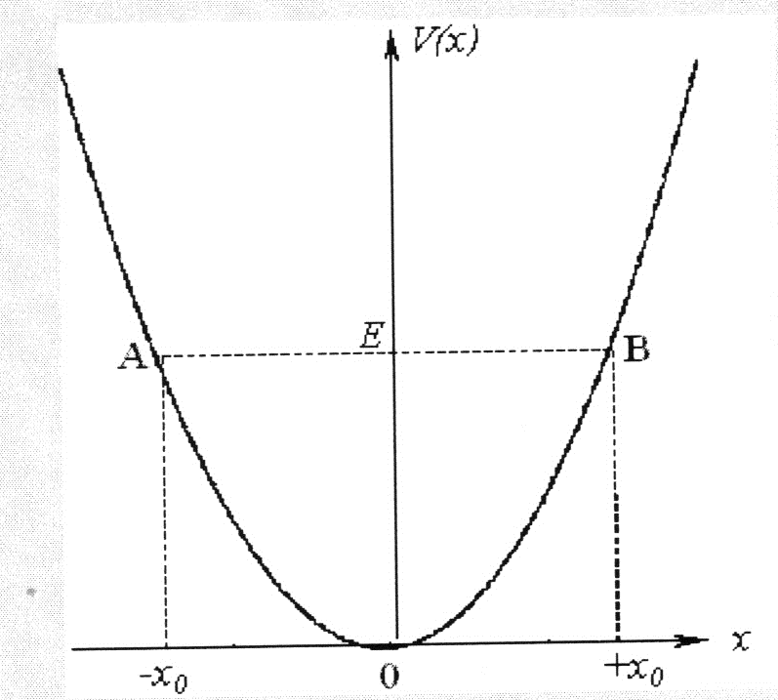
de sorte que son énergie totale est :
L’énergie E de la particule est donc constante. Ainsi si l'on se fixe K, les limites ± x_{o} du mouvement classique s'obtiennent facilement à partir de l'intersection de la parabole décrivant V(x) avec la droite parallèle à Ox et d'ordonnée E.
En ces points l'énergie potentielle est maximale et égale à E et l'énergie cinétique est nulle. Le mouvement classique est donc borné et se limite à des oscillations entre les points d'abscisses -x₀ et + x₀ .

Slide 7
2. L'oscillateur harmonique quantique à une dimension
2-1 Le Hamiltonien
En fonction des opérateurs position X et impulsion P, l’hamiltonien s’écrit :
Terme cinétique
Terme potentiel
H étant indépendant du temps, nous allons chercher à résoudre l’équation de Shrödinger indépendante du temps :

Slide 8
Remarques :
* Les valeurs propres de l’hamiltonien sont positives. En effet, le minimum du potentiel est V=0 à x=0, et l’énergie cinétique est positive.
* Le potentiel est symétrique par rapport à l’axe x=0. Comme dans le cas des puits rectangulaires, la densité de probabilité doit refléter cette parité. Les fonctions propres seront donc soit paires soit impaires par rapport à x=0.
* Le déplacement est borné de chaque côté du domaine de variation. L’énergie du système sera donc quantifiée.

Slide 9
Pour simplifier les calculs, il est commode d’introduire les opérateurs sans dimensions :
kg
s⁻¹
J s=kg m² s⁻²s= kg m² s⁻¹
m⁻¹
L’unité disparaît avec la constante
(kg m s⁻¹)⁻¹
s⁻¹
kg
kg m² s⁻¹

Slide 10
L’hamiltonien devient :
J s
s⁻¹
avec
Comme les opérateurs positions et quantité de mouvement ne commutent pas :
Il est impossible d’écrire :

Slide 11
Introduisons quand même les deux opérateurs suivants qui vont nous permettre de simplifier les calculs :
Opérateur adjoint de a
On déduit :

Slide 12
Notons les relations de commutation suivantes :
-i
i
En utilisant la relation des commutateurs:
On obtient alors:
0

Slide 13
Que vaut ?
Donc :
qu’on met souvent sous la forme : H = N + ½ , avec N= a⁺ a
^

Slide 14
Si |ψ> est un état propre de
Finalement, en cherchant les valeurs propres et vecteurs propres de
On trouvera aussi ceux de H.

Slide 15
2-2) Recherche des valeurs propres de
Notons d’abord que les valeurs de v sont positives ou nulles. En effet :
Et dans le cas où ν = 0, on a :

Slide 16
Calculons :
Donc
est fonction propre de
avec la valeur propre (v-1)
Donc
est fonction propre de
avec la valeur propre (v-2)

Slide 17
On arrive donc à la relation générale :
Donc
est fonction propre de
avec la valeur propre (v-n)
On montre de la même manière que :
Donc
est fonction propre de
avec la valeur propre (v+n)

Slide 18
On a
Si v est réel, on peut toujours trouver un entier n supérieur à v, et on finira ainsi par avoir des valeurs propres négatives, ce qui n’est pas possible !
Le seul cas non défavorable est si v est un entier : lorsque n sera égal à v, la relation sera
Toute application ultérieure de a sera également nulle car
Et toutes les valeurs propres seront bien positives ou nulles, comme requis.

Slide 19
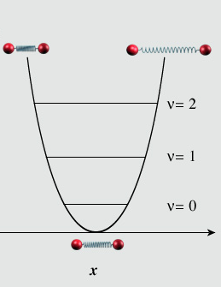
Nous avons montré que l’énergie de l’oscillateur harmonique est quantifiée et que ses niveaux d’énergie sont donnés par la relation
V
Les niveaux sont équidistants et séparés de
Il y a une énergie de point zéro (c’est l’énergie
minimale de l’oscillateur) qui vaut :
x

Slide 20
2-3 Recherche des fonctions propres de
On a vu que
Mais (v+1) est une valeur propre de a⁺a associée au ket |ϕ_{v+1}>
On en déduit que a⁺|ϕ_{v}> et |ϕ_{v+1}> sont proportionnels

Slide 21
Partons de
Où |ϕ₀> est normalisé
Et normalisons |ϕ₁>
On a déjà montré que
Donc
=0
Car |ϕ₀> est fonction propre de a⁺a avec la valeur propre 0
=1
(à une phase complexe près que l’on choisit nulle)

Slide 22
Continuons à partir de
Et normalisons |ϕ₂>
On a déjà montré que
Donc
=1
Car |ϕ₁> est fonction propre de a⁺a avec la valeur propre 1
=1

Slide 23
En généralisant, on voit que l’on obtient :
Et donc, si
On montre de même que :

Slide 24
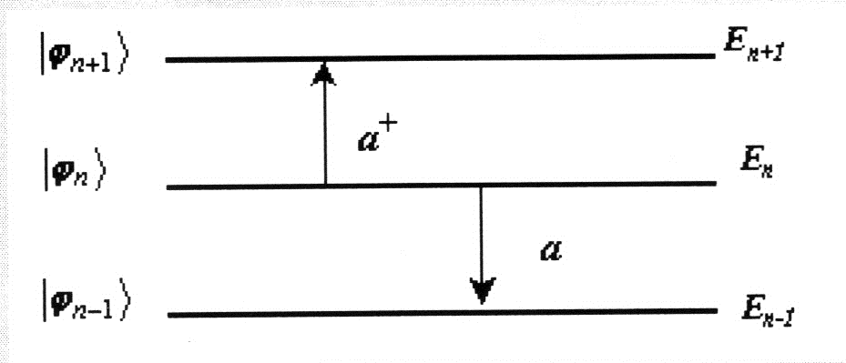
a⁺ est l’opérateur création, il fait passer le système d’un état |ϕ_{n}> d’énergie E_{n} à un état |ϕ_{n+1}> d’énergie E_{n}+ ω
a est l’opérateur annihilation, il fait passer le système d’un état |ϕ_{n}> d’énergie E_{n} à un état |ϕ_{n-1}> d’énergie E_{n}- ω

Slide 25
Pour déterminer les fonctions propres, Il suffit donc de connaître UNE fonction propre de a⁺a pour en déduire toutes les autres en utilisant les opérateurs création et annihilation.
NB : On avait montré que les fonctions propres de a⁺a sont aussi fonctions propres de H.
Recherchons la plus simple ! On avait montré que :
Et que
avec

Slide 26
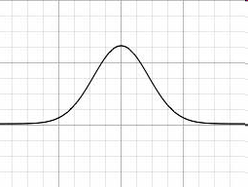
On a donc à résoudre l’équation différentielle suivante :
qui se simplifie en
Cette fonction en
est un « Gaussienne »
La solution (normalisée) de cette équation est :

Slide 27
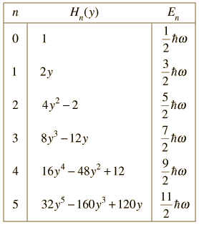
Les autres fonctions propres de H que l’on obtient à partir de ϕ₀(x) sont des fonctions mathématiques qui s’expriment en fonction des polynômes d’Hermite H_{n}
Avec
C’est une succession de fonctions paires et impaires
Premiers polynômes d’Hermite

Slide 28
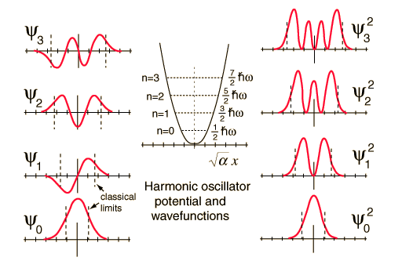
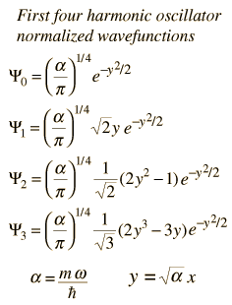

Slide 29
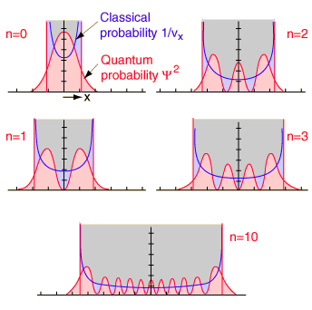
2-4 :Comparaison quantique/classique.
Une bille oscillant dans un bol de forme parabolique passe d’avantage de temps près des points de rebroussement où sa vitesse est faible qu’au fond du puits où sa vitesse est élevée. Sa « probabilité de présence » est donc plus faible au fond du puits que sur les bords.
La mécanique quantique tend vers ce résultat lorsque l’énergie augmente, mais l’état fondamental a un comportement opposé.

Slide 30
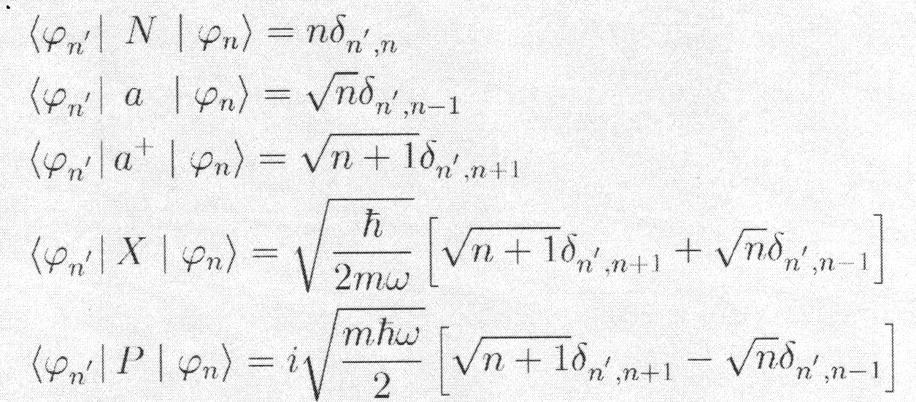
2-4 Forme des opérateurs dans la base {|φn>}
Nous avons vu que dans un problème à une dimension toutes les observables s'expriment en fonction des opérateurs X et P. Comme X et P sont des combinaisons linéaires des opérateurs a et a⁺ et que l'action de ces opérateurs sur les vecteurs de base {|φn>} est simple, il y a tout intérêt à utiliser la représentation {|φn>} pour calculer les éléments de matrice et les valeurs moyennes de ces observables.
On note souvent l’opérateur N = a⁺ a, de telle sorte que H = N + ½
On peut alors écrire dans la représentation {|φn>} :
^

Slide 31
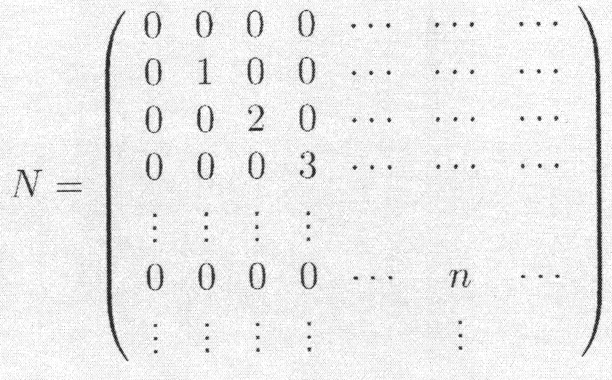
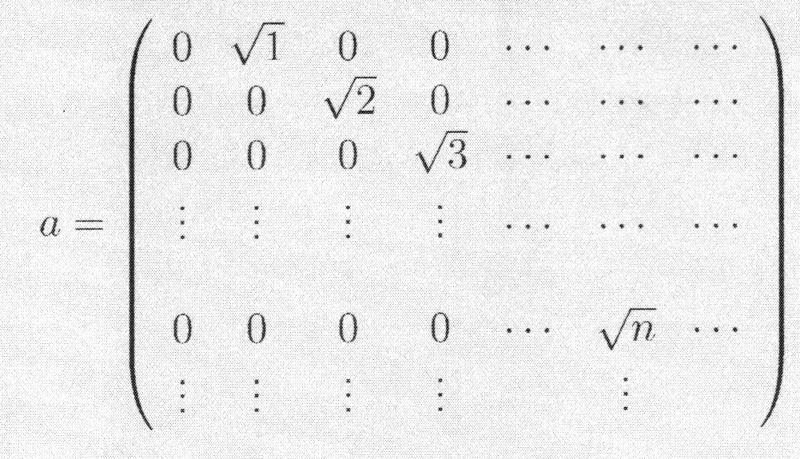
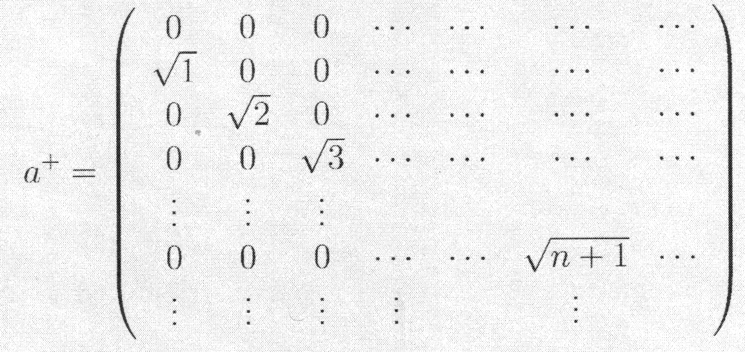
Les matrices représentant N, a et a⁺ dans la base {|φn>} s’écrivent:
Les matrices représentant X et P sont hermétiques et se déduisent simplement des deux dernières matrices précédentes

Slide 32
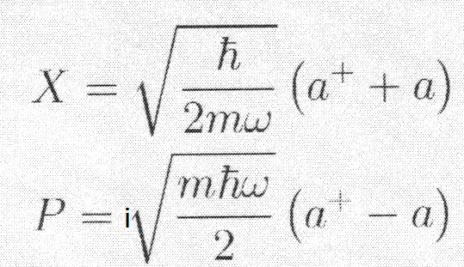
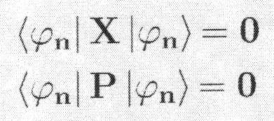
2-5 :Valeurs moyennes des opérateurs X et P dans l'état |φn>
Nous allons calculer les valeurs moyennes de X et P ainsi que leurs écarts quadratiques moyens dans les états |φn>, ce qui nous permettra de vérifier le principe d'incertitude de Heisenberg. On établira ensuite les équations d'évolution de ces valeurs moyennes et on montrera qu'elles obéissent aux équations d'évolution classiques.
a. Valeurs moyennes et écarts quadratiques moyens de X et P
Comme X et P ne commutent pas avec l'hamiltonien H, les états propres |φn> de H ne sont pas états propres de X et P . Le résultat de la mesure de l'observable X ou P sur un oscillateur dans l'état |φn> n'est donc pas certain et on ne peut l'obtenir qu'avec une certaine probabilité :
-La probabilité de trouver pour X un résultat compris entre x et x + dx est
-La probabilité de trouver pour P un résultat compris entre p et p + dp est
Comme :
On obtient:

Slide 33
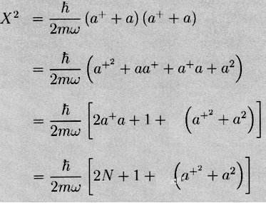
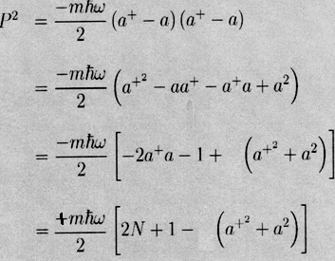
Les valeurs moyennes des observables position X et impulsion P sont donc nulles lorsque l'oscillateur est dans l'état |φn> .
Calculons alors les écarts quadratiques moyens ∆X et ∆P dans cet état.
On a:
On peut exprimer les deux opérateurs X² et P² de la façon suivante:
Avec N = a⁺ a

Slide 34
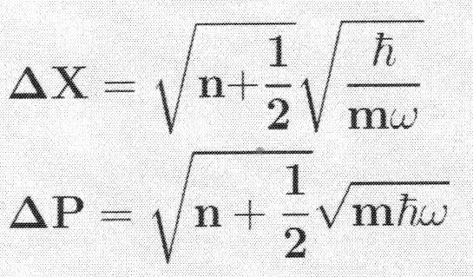
Les termes en a⁺² et a² conduisent à des éléments de matrice diagonaux nuls, car a⁺²|φn>
est proportionnel à |φn+2> et a²|φn> est proportionnel à |φn-2> qui sont orthogonaux à |φn> .
On aura donc:
soit en définitive pour ∆X et ∆P :
Le produit de ces deux écarts vaut donc :
On voit que dans chaque état |φn>, le produit ∆X∆P est bien supérieure à ħ/2. La valeur la plus petite de ce produit, compatible avec le principe de Heisenberg est atteinte pour n = 0, c'est à dire dans l'état fondamental |φo>-

Slide 35
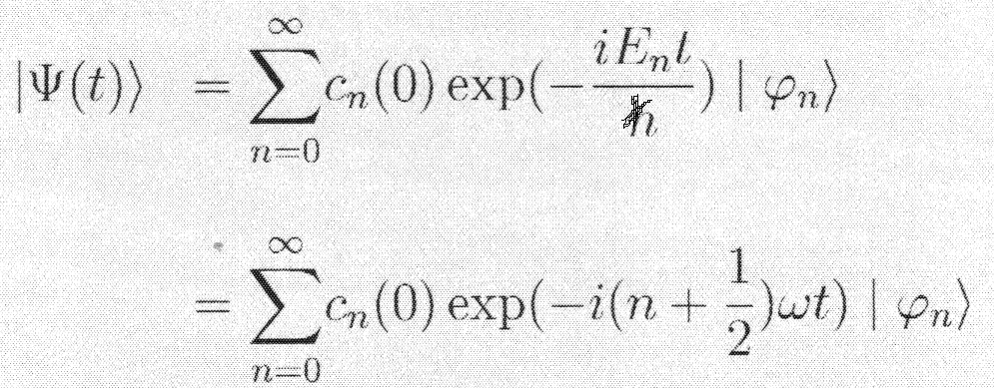
b- Evolution dans le temps des valeurs moyennes de X et P
Considérons un oscillateur harmonique dont l'état est décrit à l'instant t= 0 par le ket normé |Ψ(0)> :
l'état du système à l'instant t est :
La valeur moyenne à cet instant d'une observable A associée à l'oscillateur est donnée par :
Sachant que représente l’élément Amn de la matrice représentant l’observable dans la base |φn>

Slide 36
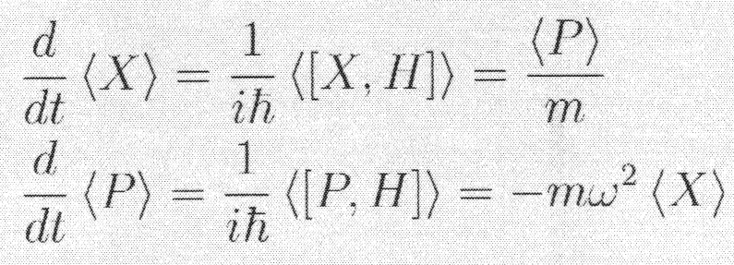
<A(t)> se met sous la forme:
m et n étant entiers, l'évolution dans le temps des valeurs moyennes s'effectue à la fréquence ω/2π et à ses différentes harmoniques.
Pour les observables X et P les seuls éléments de matrice X_{mn} et P_{mn} non nuls sont ceux pour les quels m = n ± 1. Les valeurs moyennes de X et P contiennent donc uniquement les exponentielles exp(±iωt}, c'est-à-dire qu'elles ont une évolution purement sinusoïdales de fréquence ω/2π comme c'est le cas de l'oscillateur harmonique classique.
On pourra d'ailleurs trouver ce résultat en appliquant le théorème d'Ehrenfest aux observables X et P. On a en effet :
En intégrant ces équations on obtient :
qui sont les formes classiques de l'évolution de la position et de l'impulsion de l'oscillateur harmonique.

Slide 37
3-Oscillateur harmonique isotrope à trois dimensions
L'application des propriétés du produit tensoriel d'espaces d'états vont nous permettre de généraliser l'étude de l'oscillateur à une dimension à l'étude de l'oscillateur à trois dimensions.
L’hamiltonien se met sous la forme:
L’espace des états peut être considéré comme le produit tensoriel des espaces des états
et d'une particule en mouvement sur les axes Ox, Oy et Oz.
et l’hamiltonien H de l’oscillateur se met sous la forme:
Comme on connait les valeurs propres et les vecteurs propres d’un oscillateur à une dimension, on obtient pour les 3 hamiltoniens Hx, Hy et Hz :

Slide 38
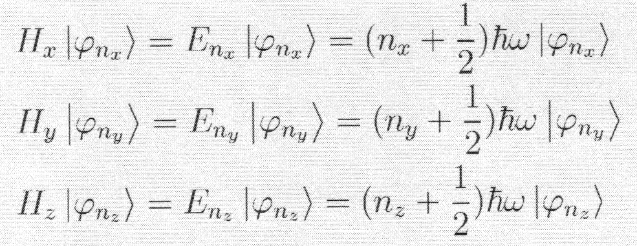
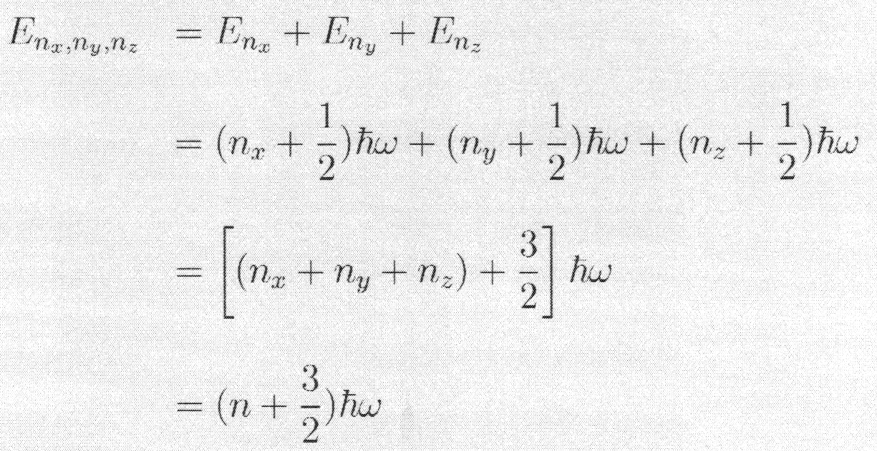
D'après les propriétés des produits tensoriels d'espace d'états, on déduit que les états propres de l’oscillateur qu'on note :
et que les valeurs propres de H sont les sommes des valeurs propres de Hx, Hy et Hz, soit

Slide 39
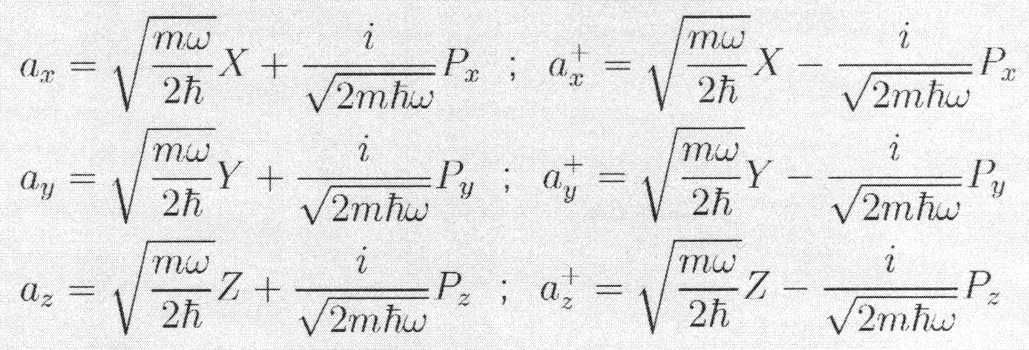
où n = n_{x} + n_{y} + n_{z} est un entier égal à la somme de trois nombres entiers dont chacun peut prendre toutes les valeurs positives ou nulles, n sera donc aussi positif ou nul.
L'équation aux valeurs propres de l'oscillateur isotrope s'écrit en définitive :
On introduit comme pour le cas de l’oscillateur à une dimension les trois couples d'opérateurs création et annihilation:
De sorte que les états propres de l’oscillateur s’écrivent sous la forme:

Slide 40
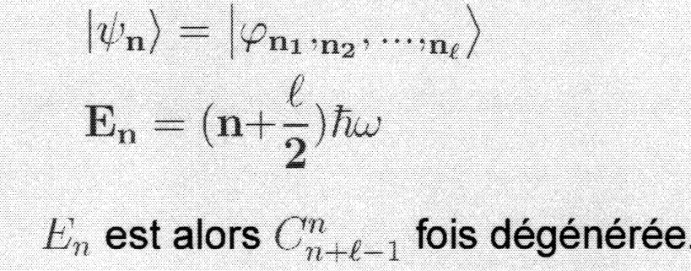
et la fonction d'onde qui lui est associée est :
La fonction d'onde associée à l'état fondamental s’écrit sous la forme :
A la différence de l'oscillateur à une dimension, l'hamiltonien de l'oscillateur isotrope à trois dimensions donne lieu à des niveaux d'énergie E_{n} qui sont dégénérés.
Pour déterminer le degré de dégénérescence g_{n} correspondant au niveau E_{n} il faut chercher toutes les combinaisons (n_{x} ,n_{y} ,n_{z}) qui correspondent à une même valeur E_{n} de l'énergie.
On peut montrer que : Ce qui signifie que tous les niveaux de
l'oscillateur sont dégénérés sauf le niveau fondamental pour lequel n = 0 et E₀ =(3/2)ħω.
Ces résultats sont généralisables à un oscillateur isotrope à ɭ dimensions, on obtient dans ce cas:

